Slide 1
Análisis uso de aplicaciones
Pablo Martín Parera

Slide 2
Finalidad estudio
Lo que quiero es enfocar todos los datos del uso de las aplicaciones para poder hacer una campaña de marketing dirigida al público objetivo. Está toda la información necesaria para tomar una decisión en base al tipo de empresa y al tipo de público objetivo.

Slide 3
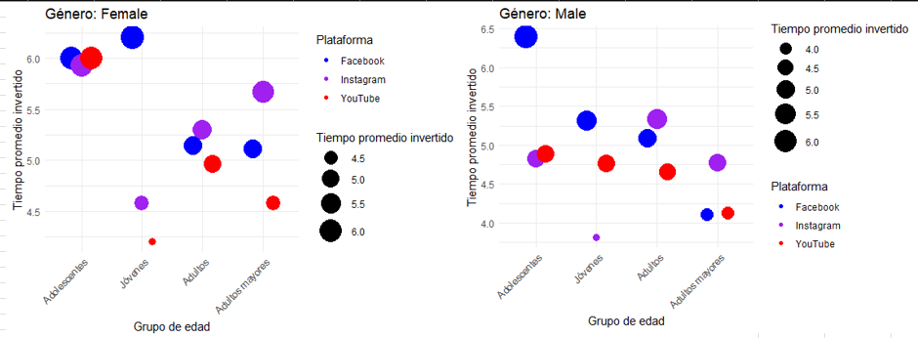
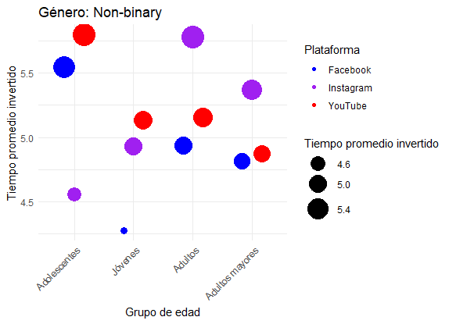
Gráficos iniciales
Cada genero tiene una distribución muy distinta, en el caso de los hombres el interés en Facebook es muy alto en su adolescencia pero con el paso de los años desciende drásticamente. En cambio youtube no sufre ningún cambio hasta que se convierten en adultos mayores(65-70 años), finalmente Instagram tiene un bajon cuando son jóvenes pero después el interés en esta app es relativamente estable.
Esto es un análisis exploratiorio, es un ejemplo de como podría trabajar.

Slide 4
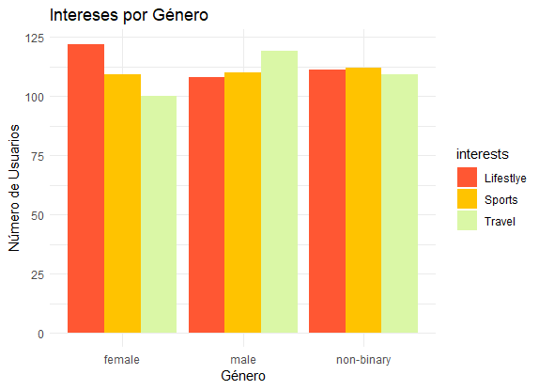
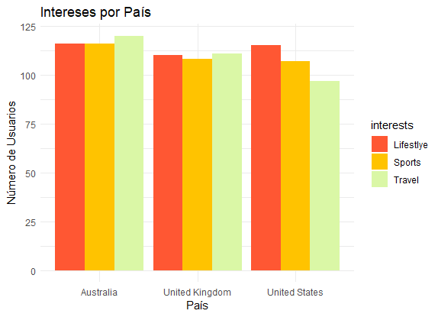
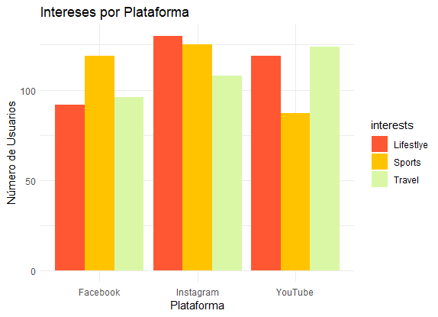
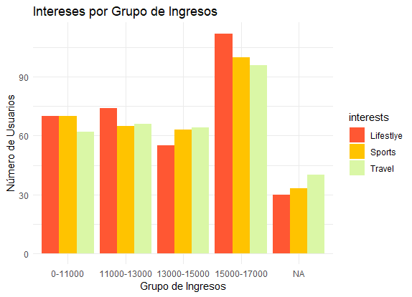
Gráficos intereses

Slide 5
Toma de decisión antes de predicciones
Para que la información sea útil tenemos que decidir. Vamos a elegir meternos en el mercado del lifestyle, ya que es un interés bastante generalizado en todos los géneros, en los países del estudio es el primero sino el segundo interés más popular y es el más popular en la gente con rentas altas, o sea que podríamos tener clientes más propensos a gastar más dinero.
Si nos vamos a centrar en el lifestyle y en las rentas altas, hay que buscar la app que mas use la gente adulta, que suele ser la que tiene un mayor poder adquisitivo. En todos los géneros Instagram es la más usada para gente adulta o adultos mayores.
Por lo que en principio vamos a meternos en el mercado del lifestyle, en Instagram. Veamos si las predicciones que hagamos sobre nuestros datos cambian nuestro punto de vista.

Slide 6



¿Qué buscamos con las predicciones?
Proyectar al futuro nuestros datos
Con esta proyección hacer otra hipótesis de negocio
Finalmente tomar una decisión

Slide 7
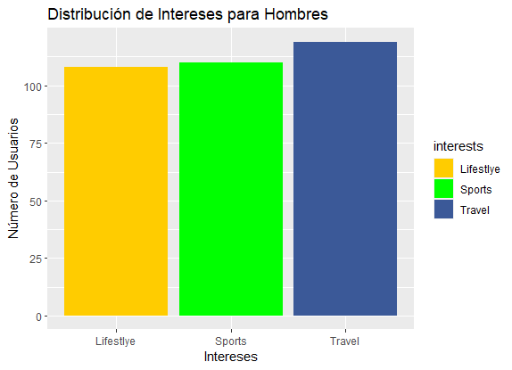
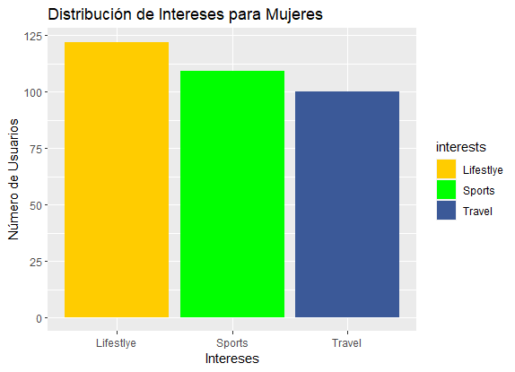
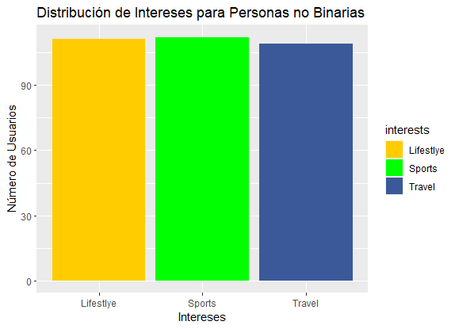
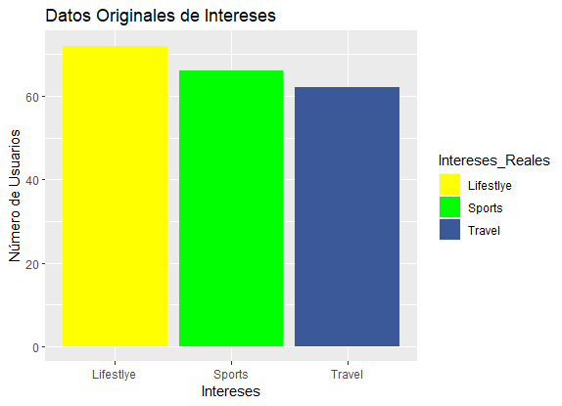
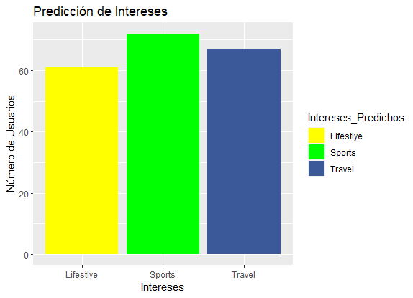
Predicciones intereses

Slide 8
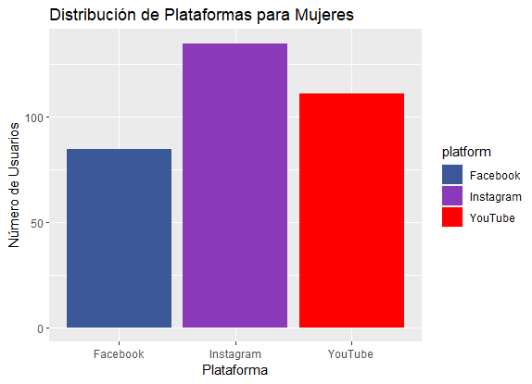
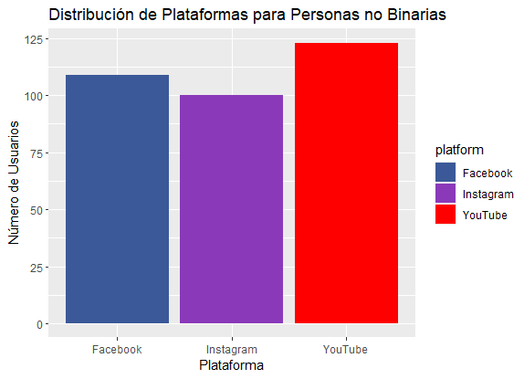
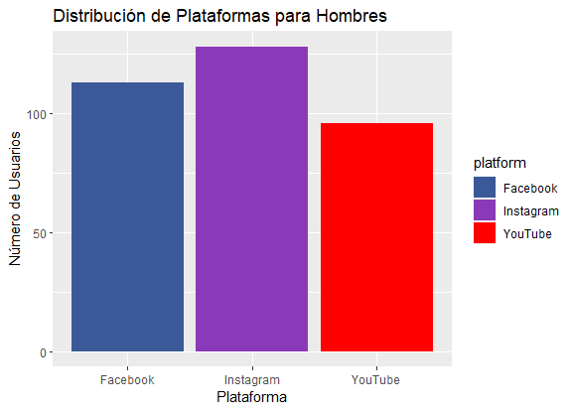
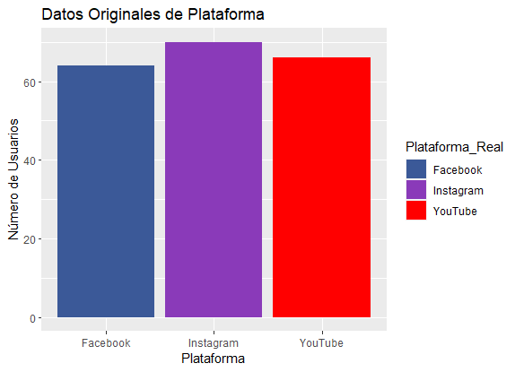
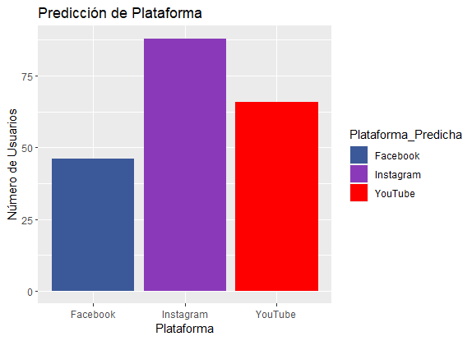
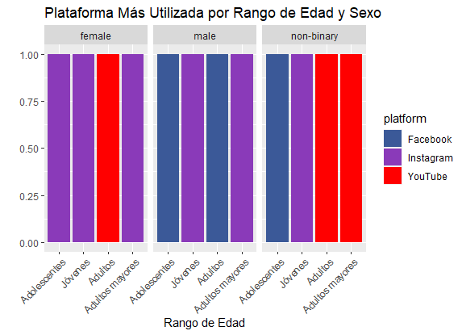
Predicciones plataformas

Slide 9
Proyección a futuro
Hipótesis
Toma de decisión
En un futuro los deportes serán mas populares en las redes sociales, por otro lado Instagram será la plataforma más usada sin lugar a dudas.
Parece ser que las mujeres seguirán interesadas en el lifestyle pero vemos que si miramos al futuro es más seguro meternos en el negocio de los deportes. Por otro lado las mujeres y los hombres usarán mayoritariamente Instagram. Podemos sacar en claro que Instagram y los deportes tendrán más peso en un futuro.
Si queremos adelantarnos a las tendencias y así ser los primeros en sacar redito económico de esto debemos meternos de lleno en el negocio de los deportes, y ahí promocionarnos en Instagram ya que tendrá mucho peso en la sociedad.

Slide 10
MUCHAS GRACIAS
Pablo Martín Parera​
601044953
pablomartínpar@gmail.com

